Slide 1




Slide 2


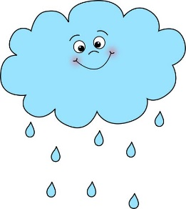

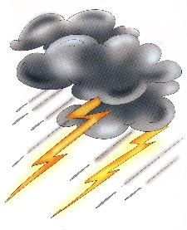
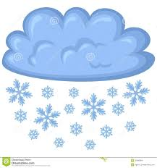
дождь
солнечно
облачно
снег
ветер
гроза

Slide 3

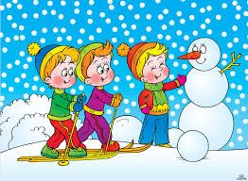



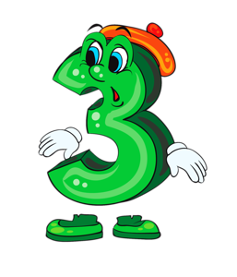




Slide 4
Солнечный Сухой
Жаркий Облачный
Дождливый Холодный

Slide 5

